Slide 1
影响债券利率的主要因素
檀江来

Slide 2
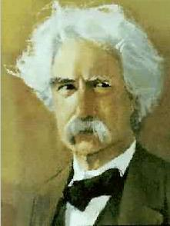
历史不会重复自己,但会压着同样的韵脚。
——马克·吐温

Slide 3
利率理论
亚当· 斯密认为利息来源于剩余价值。
马克思认为利息是财富的分配形式，同意亚当· 斯密利息来源于剩余价值的一部分，利息率取决于平均利润率。
1936 年，凯恩斯发表《就业、利息和货币通论》。提出人们对货币需求三大动机： 交易动机、预防动机、投机动机。人们对现金是有流动性偏好的。利息是人们在特定时期内放弃货币周转流动性的报酬，利率并不取决于储蓄与投资，而是货币存量的供求和人们对流动性偏好的强弱。影响利息率的因素，主要有资本的边际生产力或资本的供求关系。此外还有承诺交付货币的时间长度以及所承担风险的程度。

Slide 4
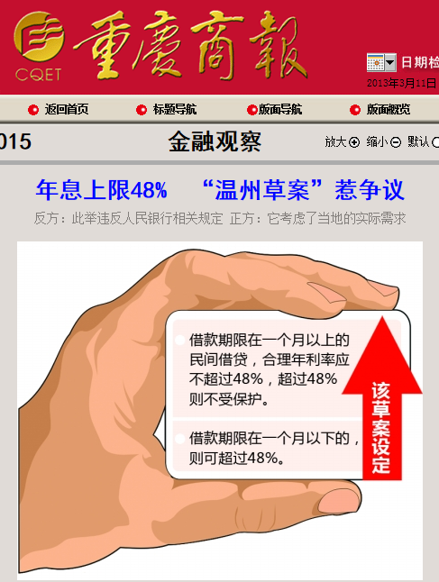
一、利率水平要与企业总体承受能力相适应

Slide 5
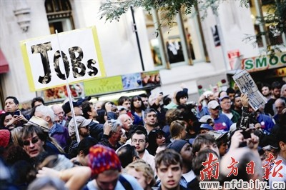
利率太高的后果
会导致企业的财务成本过高， 加大经营的风险。从而打击实体经济的积极性，造成企业主放弃企业的经营，出售工厂，减少投资，把资金存放到银行。
远期会造成经济的后劲不足，最终影响经济的增长，导致失业率的上升。
企业减少借贷，从扩大的再生产回到简单的再生产，社会进步就会受到阻碍。

Slide 6
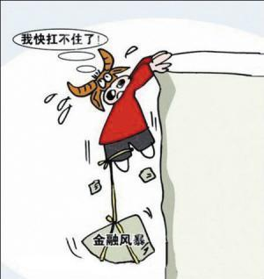
利率太高的后果
造成上市公司效益下降
投资者抛售股票
楼市下跌
银行坏账增加
资本市场动荡

Slide 7
利率水平过低的后果
会导致投资无序，使经济增长处于粗放、低效状态。利率过低，会导致金融机构收取的利息不能覆盖贷款潜在的风险。
容易导致重复建设，造成资源的浪费。
Notes:
美国次债危机原因之一就是贷款机构竞争过
度，没有考虑未来房价下跌带来的风险， 利率定价过低。

Slide 8
利率水平过低的后果
会导致信贷膨胀。长时间的低利率还驱使企业和居民进行高风险的投机活动，造成资产价格泡沫，尤其是房地产价格。

Slide 9

利率水平过低的后果
会导致货币政策失效。形成流动性陷阱

Slide 10
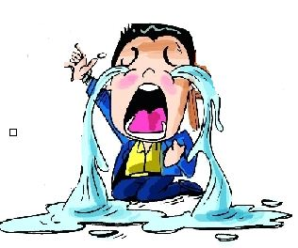
利率水平过低的后果
利率也是社会财富分配的重要工具。利率太低，对于资金的所有者来说也不公平， 人为压低存贷款利率就造成存款人补贴贷款人。造成向低收入群体吸收存款，再用低贷款利率贷给大型企业和富裕阶层，居民补贴企业的现象加大了消费与投资的比例失衡。
低收入阶层缺乏理财渠道，而且需要预防更多的困难和不确定性，储蓄方式主要是银行存款。依靠积蓄养老的普通老百姓尤其如此。低利率导致居民收入差距进一步拉大。

Slide 11

二、通货膨胀和经济增长
格林斯潘：
长期利率是远期通胀的预期。
费雪方程式
国债利率= 实际利率+ 预期通货膨胀率+ 风险溢价

Slide 12
“人一生有三个东西是躲不掉的，税收、通胀和死亡。”
“通货膨胀一词的原意和真意是指货币数量的过度增长，这种过度增长会合乎规律地导致物价上涨。”
——哈耶克
通货膨胀在任何时候任何地方都是货币现象。
——弗里德曼

Slide 13
按发生原因划分
需求拉动型、
成本推动型、
结构型、
混合型、
财政赤字型、
输入型等
Notes:
需求拉动型是指总需求过度增长引起的通货膨胀。按照1988 年
弗里德曼来我国访问时，当时中央领导人的解释，我国1988 年通货
膨胀的根本原因是我们国家过去是传统的社会主义模式，这个模式
有一个通病， 叫短缺经济， 需求超过供给。基本建设投资规模过
大，地方消费基金增长速度过快。属于需求拉动型通货膨胀。
所谓成本推进型，是指由于工会力量或行业垄断引起工资水平
或利润水平的提高，超过物价上涨水平而推动通货膨胀。西方国家
的通货膨胀常常是这种模式。1973 年10 月第四次中东战争爆发以
后，石油输出国组织(OPEC)为了打击对手以色列及支持以色列的
国家，宣布石油禁运，暂停出口，造成油价上涨。当时原油价格曾
从1973 年的每桶不到3 美元涨到超过13 美元。涨幅超过300% 。
石油是很多重要工业产品的原材料，也是汽车的燃料，在当时经济
中占有重要的比例。这也是上世纪70 年代初美国出现的通货膨胀的
一个重要原因。
除此之外，结构型是指由于部门性经济结构不均衡引起的通货
膨胀。混合型是指需求、成本和社会经济结构共同作用引起的通货
膨胀。财政赤字型是指因财政出现巨额赤字而滥发货币引起的通货
膨胀。信用扩张型是指由于信用扩张，即由于贷款没有相应的经济
保证，形成信用过度创造而引起的通货膨胀。又称输入型，指由于
进口商品的物价上升，费用增加而引起的通货膨胀。

Slide 14
按表现状态划分
开放型
隐蔽型
Notes:
开放型也称公开的通货膨胀，即物价可随货币供给量的变化而自由浮动。
隐蔽型通货膨胀，即国家控制物价，主要消费品价格基本保持人为平衡，但表现
为市场商品供应紧张、凭证限量供应商品、变相涨价、黑市活跃、
商品走后门等的一种隐蔽性的一般物价水平普遍上涨的经济现象。
我国曾经长期实行计划经济，表面上看物价很稳定，实际上，商品
供应非常紧张。

Slide 15
按物价上涨的程度划分
爬行式
小跑式
飙升式

Slide 16
通货膨胀的危害
通货膨胀是经济中的毒瘤，它不但会吞噬人们积累起来的财富和劳动，还可能加深社会各阶层之间的矛盾。如果严重的，还会引发重大的政治事件，甚至政府垮台，发生战争等。
茉莉花革命、魏玛通货膨胀

Slide 17
通货膨胀的危害
通货膨胀会破坏市场机制，包括对资源和劳动力的错配等。加速度的通胀更是会把经济带到一个危险的境地。到达这种境地后，无论如何选择，出现大量失业是必然的。
另一方面，扰乱了相对价格和工资体系，产生很多错误的信息，将劳动力引导到并不是社会真正重要的部门中去。

Slide 18
通货膨胀的危害
商品价格上涨会引发囤积和投机，即价格越上涨，投机越剧烈；投机越剧烈，价格越上涨。通货膨胀使通货膨胀更加严重。
价格上涨会对生产与消费构成越来越大的压力，一旦价格下跌，就会使花费在投机上面的大量资金面临亏损风险，从而导致社会资金链与债权债务链条的断裂，如果银行风险控制不完善，也可能会卷入风暴的漩涡。
每一次经济危机，绝大部分都是由资产泡沫导致的，价格由高涨下跌，资产纷纷贬值。只要防止了通货膨胀，就意味着防止了泡沫，也就可以抑制经济周期。

Slide 19
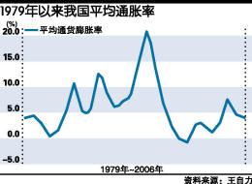
Notes:
１９８０ 年４ 月１ 日， 中国人民银行将３ 年期存款利率从４.５％ 提
高到６.８４％ ，１９８２ 年进一步提高到７.９２％ 以后， 保持了三年。从
１９８４ 年起， 国家经济体制由计划管理转变为以国家调控为主的宏观
管理， 中国人民银行开始行使中央银行职能， 货币政策工具开始使
用， 但信贷规模计划管理仍是我国货币政策的重要中间目标。１９８５
年８ 月１ 日进一步提高到８.２８％ 。
１９８８ 年通货膨胀形势出现了紧张的局面， 中国人民银行加息以对，
到１９８９ 年２ 月１ 日５ 年期存款利率达到了１３.１４％ 的高点，
８ 年期存款更是高达１７.６４％ 。１９９０年和１９９１ 年， 因为
经济出现了大幅度的回落， 央行两次减息， 三年期利率到７.９２％ ，
回到１９８２ 年的利率水平.
１９９３ 年经济过热，３ 年期利率也提高到１２.２４％
直到１９９６ 年５ 月才开始回落

Slide 20
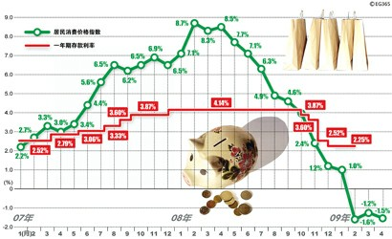

Slide 21
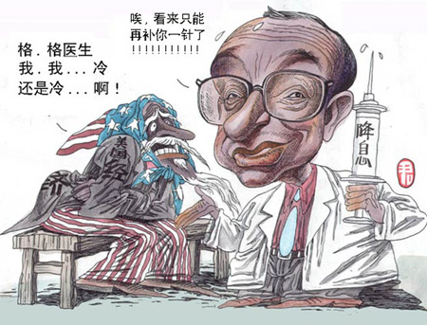
通货紧缩时期，降低利率
世界各国的央行在应对通货紧缩时采取的措施就是长期的宽松货币政策， 低利率， 甚至零利率。
日本央行自从1990 年泡沫破灭以后，长期采取低利率政策刺激经济，促进就业。
2012 年底安倍晋三内阁上台以后，把通货膨胀的目标提高到2% ，这意味着，宽松的政策会进一步加码，还辅以央行购买国债， 大量释放基础货币。
Notes:
日本的经济不景气也直接导致日本首相府的主人像走马灯一样
换个不停。小泉纯一郎、安倍晋三、福田康夫、麻生太郎、鸠山由
纪夫、菅直人、野田佳彦，你方唱罢我登台。安倍晋三，是过去7
年里的第八个首相，也是日本22 年来出现的第16 个首相。“在你
换一件衬衣的时候，日本可能已经换了一任首相。”日本《JORO 周
刊》这样评论日本频繁更换首相。安倍新内阁刚刚上任抛出的第一
颗震撼弹就是2013 年元月份批准了92.6 万亿日元(约合1.02 万亿
美元)的2013 财年预算草案，再次刷新日本财政预算规模。

Slide 22
三、利率是最重要的货币政策工具
货币政策目标：
稳定物价、充分就业、经济增长、国际收支
平衡和金融稳定。
货币政策工具
利率、公开市场业务、存款准备金率
Notes:
从相机抉择到泰勒规则

Slide 23
菲利普斯曲线
通胀率
失业率
Notes:
菲利普斯曲线是用来表示失业与通货膨胀之间交替关系的曲线。通货膨胀率高时，失业率低；通货膨胀率低时，失业率高。当失业过多时货币政策要实现充分就业的目标，就需要扩张信用和增加货币供应量，以刺激投资需求和消费需求，扩大生产规模，增加就业人数；同时由于需求的大幅增加，会带来一定程度的物价上升。反之，如果货币政策要实现物价稳定，又会带来就业人数的减少。当各个目标之间出现冲突的时候，中央银行一般只能优先考虑其中一个。鱼和熊掌不可兼得的时候,只能设于而取熊掌,在首要目标实现的前提下尽可能兼顾其余。西方有句谚语：”Please everybody, please nobody.”如果要想让每个人满意，最后会导致每个人都不满意。

Slide 24
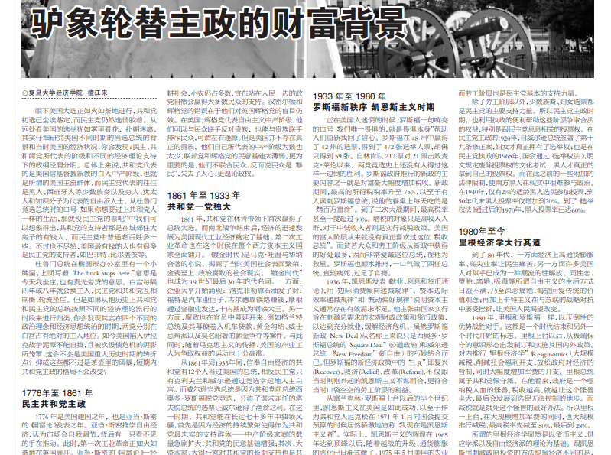
Notes:
在联邦储备银行建立之前,中央银行的职能是分别由一些私人和政府机构承担的。这个时期的美国金融体制,集中反映了当时的以自由放任主义和坚信市场机制自动均衡为主流的经济思潮。
最典型的两个例子，哈定，柯立芝。9个麻烦掉到阴沟里
从1913年联邦储备体系诞生,直到20年代联储完全建成,美国的中央银行制度才真正建立起来。

Slide 25
1776 | 亚当斯密《国富论》 | 美国建国
1860 | 汤姆叔叔的小屋 | 废奴运动
1933 | 凯恩斯《通论》 | 凯恩斯主义与罗斯福新政
1980 | 货币主义流行 | 沃尔克改用M2作为货币政策中间目标
1993 | 泰勒规则 | 格林斯潘将相机抉择改为调节利率

Slide 26
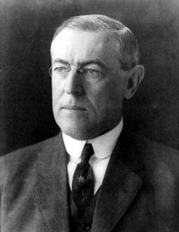
纽约联储行长：本杰明·斯特朗
Notes:
联邦储备法案通过以后，时任美孚银行行长职务的本杰明·斯特朗于1914年被威尔逊总统任命为美联储体系中最有权力的职务——纽约联邦储备银行的行长，也就是美国次债危机期间盖特纳担任的职务，一直到1928年去世。实际上，1907年摩根靠一己之力帮助总统解决金融危机的时候，斯特朗就是他的助手。斯特朗在任期间一直致力于推行信用扩张政策，并没有实施强有力的手段去管理监督金融机构和金融市场,而是采取一种自由放任的态度。货币主义学派的大师米尔顿·弗里德曼曾经倾注心血研究大萧条的起因。他无比痛心的说，如果当时纽约联邦储备银行的总裁斯特朗不是恰好在1928年英年早逝的话，或许就不会爆发1929年的金融危机。在斯特朗任内，美国曾经出现了两次经济衰退，一次是在1923-1924年间，另一次是在1926年-1927年间。每一次，美联储都及时采取了增持政府债券的办法，果断而小心翼翼的，没有让小的金融动荡酿成大的经济危机。遗憾的是，就在美国历史上最严重的一次金融危机的前夜，斯特朗去世了。

Slide 27
美联储的危机和错误
1931年英国正式宣布废除金本位制度，美联储面临两大危机：国外黄金挤兑，国内银行挤兑。
选择：提高再贴现利率，保住了金本位，大批银行倒闭，萧条加剧。

Slide 28
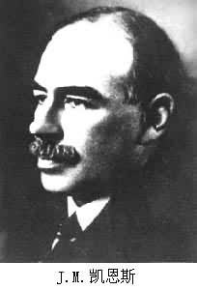
凯恩斯三大心理规律
边际消费倾向递减规律
资本的边际效率递减规律
流动性偏好
Notes:
凯恩斯三大心理规律影响着人们的消费与投资： 首先是边际消费倾向递减规律。所谓边际消费倾向就是人们新增收入中用于新增消费的的比重。此项比重递减，也就是说，随着人们的收入增加，人们的消费增加不会比收入增加得快一些。人们把收入中的更大比例作为财富存起来。因此，人们越富裕，消费在总收入中所占的比重就越小。由于人们的消费跟不上收入的增长，就会有一部分产品卖不出去，社会生产无法保持平衡。 其次，资本的边际效率递减规律。资本的边际效率是指新增一个单位的投资所带来的新增利润。因此开始投资时，总是投资于资本回报比较高的项目，随后的投资，其回报率相对降低，以此往下，预期投资的汇报率就会下降。并且，投资者的心理很容易对未来产生悲观情绪，这也会使投资者趋于消极，使资本的边际效率下降。这样一来，投资需求不足，影响到宏观经济的平衡。 第三，流动性偏好。所谓流动性偏好，是指人们对持有现金爱好。人们心理上偏好现金，是因为三个动机：1.交易动机。为了应付日常开支，人们需要保留部分现金在手上；2.谨慎动机。为了应急，防止意外，人们也会留有部分现金；3.投机动机。即人们为了寻求更大的效益，也需要留有部分现金，以备随时可以调用。

Slide 29

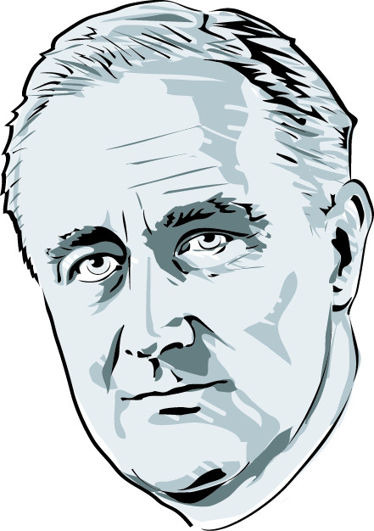
罗斯福新政
征
税
刺
激
管
制
加
强
限
制

Slide 30

布雷顿森林体系
预防恶性竞争
减少热钱投机性流动
加强国际金融合作

Slide 31
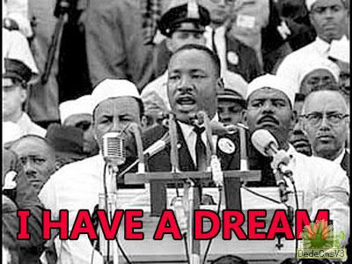
六十年代：多事之秋

Slide 32
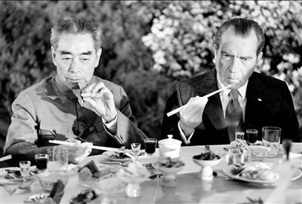
尼克松新政：布雷顿森林体系崩溃
Notes:
共和党的总统尼克松尽管赞同自由市场，承认通货膨胀是自己要解决的重要问题，但是又十分讨厌失业。1969年货币政策紧缩，1970年初，经济增长放缓。1970年2月，尼克松任命跟他关系密切的伯恩斯接替威廉·马丁担任美联储主席。因为尼克松总统对美联储的所谓独立没有把握,他一直怪罪美联储是他1960年选举失败的罪魁祸首。伯恩斯就职的时候，尼克松发表评论说：“我尊重他的独立。然而，我希望他会自主地紧随我的观点。”经济独裁意图昭然若揭。汽车的发明人亨利·福特1914年说的那句话有异曲同工之妙:“你可以选择任何车身颜色,只要它是黑色的。”
1971年8月15日在戴维营宣布了“八点方案”，其中包括，不准提高物价和工资；不准买日本车、意大利鞋和法国葡萄酒等等。同时也宣布了，不再按照布雷顿森林协议向外国支付黄金。美国人民欢呼雀跃，道琼斯指数也因此上涨32.9点，创日涨幅纪录。

Slide 33
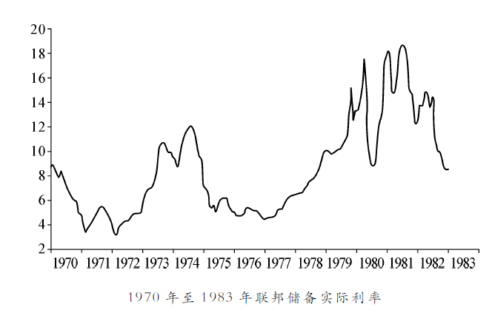
Notes:
通货膨胀在尼克松新政以后回落，１９７２ 年８ 月通货膨胀率只有
２９％ ， 但是失业率却仍然很高。１９７３ 年， 通货膨胀卷土重来， 伴
随着经济停滞和高失业率， 也就是所谓的“滞涨”。不过这次通货
膨胀不完全是弗里德曼说的是价格控制的后遗症， 其主要原因一方
面是苏联的粮食歉收， 导致全球的粮食价格猛涨， 更重要的原因是
石油价格上涨。由于１９７３ 年１０ 月第四次中东战争爆发， 石油输出
国组织中的阿拉伯成员宣称， 他们不再给在以埃战争中支持以色列
的国家运输石油， 造成油价上涨。当时原油价格曾从１９７３ 年的每
桶不到３ 美元涨到超过１３ 美元。无计可施的情况下， 被水门事件噩
梦缠身的尼克松总统再次祭起价格管制的大旗。１９７３ 年１２ 月， 尼
克松任命财政部副部长威廉· 西蒙兼任联邦能源办公室主任， 负责
寻求在石油输出国组织提高价格和实行禁运之后的解决办法。他迅
速地推行了强硬的干预政策， 声称在１９７４ 年的前３ 个月中， 要减
少私人汽油消费的３０％ ；１２ 月中旬， 他拿出了能源分配计划； 到
１２ 月底， 他又要求对私有汽车驾驶者实行“每周１０ 加仑油” 的限
制。他频繁地在电视、电台和报刊的新闻采访中亮相， 并被人称为
尼克松政府中的“石油沙皇”。为了节约能源， 原本只是在二战期
间使用的夏令时在美国各州开始采用。１９７４ 年， 通货膨胀率最高上
升到１２５％ 。
第一次石油危机结束以后不久， 物价也随之回落。但是美联储
并没有乘势巩固前期的基础， 而是也跟随放松了银根。１９７７ 年１
月， 当通胀达到６１％ 的时候， 联邦基金利率仅仅比１９６０ 年高出
７５ 个基点， 而１９６０ 年１ 月的通货膨胀率只有１１％ 。１９７７ 年上半

Slide 34
滞涨
CPI
GDP

Slide 35
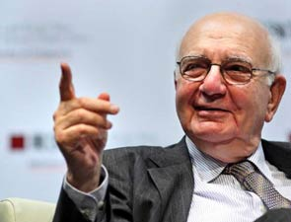
沃尔克： 伟大的美联储主席、货币主义的实践者
Notes:
年， 通胀形势再度紧张， 物价涨势逐月升高。到１９８０ 年３ 月， 通
货膨胀增加到了１５％ 附近。主要原因是１９７９ 年１ 月， 伊朗爆发伊
斯兰革命， 而后伊朗和伊拉克爆发两伊战争， 原油日产量锐减， 国
际油市价格飙升， 当时原油价格从１９７９ 年的每桶１５ 美元左右最高
涨到１９８１ 年２ 月的３９ 美元
１９７８ 年， 卡特总统任命米勒律师为美联储主席， 接替伯恩斯，
次年转任财政部长。１９７９ 年准备在第二年寻求连任的卡特总统在寻
找联储局主席人选时， 时任财政部副部长的安东尼· 所罗门推荐保
罗· 沃尔克。曾经担任卡特预算主管的兰斯反对任命保罗· 沃尔
克， 如果他任命沃尔克， 就等于把连任的机会抵押给了美联储。
１９７９ 年８ 月６ 日， 卡特任命保罗· 沃尔克为美联储主席。此时美国
的通胀率已经达到１１３％ ， 可谓兵临城下。控制通胀成了美国政府
的头等大事。很多人建议卡特总统实施信贷管制， 采取行政指令的
方式直接控制信贷额度的投放。沃尔克则倾向于运用利率杠杆， 间
接影响信贷投放。上任一个月不到， 临危受命的沃尔克在联邦公开
市场委员会会议上的升息议案以４∶３的投票涉险通过。如果沃尔克
下一次再提升息议案， 能否在公开市场委员会通过成了疑问。整个
市场也都屏住呼吸， 想看市场是如何给这位新上任的美联储主席下
马威的。要知道华尔街向来欺生，１９８７ 年格林斯潘一上台就来了一
个大股灾。没想到沃尔克改弦更张， 将美联储会长期奉行的使用货
币价格工具的做法， 也就是以控制利率为目标， 改为使用数量工
具， 也就是控制货币供应量为目标， 希望供应量可以反过来影响利
率。１９７９ 年年底， 沃尔克将存款准备金率提高到８％ ， 使联邦基金
利率从１２％ 上升到１７％ 。利率的急剧升高， 严重打击了消费信心。
不久， 消费信贷需求就急剧下降， 由此也导致优惠利率开始下滑，经济
严重衰退， 失业率大幅攀升。１９８０ 年美联储的高利率政策加上
卡特总统的信贷管制政策导致了１９８０ 年３ 月至７ 月的经济严重衰
退。经济政策的不成功以及伊朗人质事件导致卡特总统１９８１ 年１
月黯然下台。
里根总统上台以后， 美联储继续控制货币供应， 提高利率， 降
低总需求， 将联邦基金利率维持在历史性的１４％ 到２０％ 之间， 加
上沃尔克治理通胀的作风强硬， 降低了公众对通胀的预期。之后通
胀率开始明显下降，１９８３ 年年初已经降到３８％ 。

Slide 36
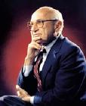
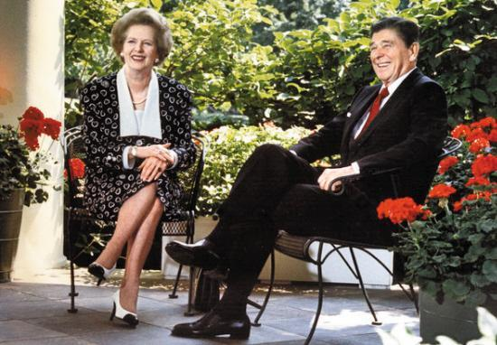
里根经济学=供应学派+货币主义
Notes:
里根经济学，包括货币主义和供应学派。美国由刺激投资，改为刺激消费。刺激投资对穷人的意义更大，刺激消费，对中产阶级更有诱惑力。对瘦子更好，对胖子更有益。

Slide 37
从相机抉择到泰勒规则
1993年7月，美联储主席艾伦·格林斯潘突然宣布，今后以实际利率作为对经济进行宏观调控的主要手段。
格林斯潘:
美国社会投资方式改变，大量流动资金很难被包括在货币供应量之内。货币供应量与经济增长之间的必然联系被打破。因此以“中性”的货币政策促使利率水平保持中性。对经济既不起刺激、也不起抑制作用、从而使经济以其自身的潜在增长率在低通胀预期下增长，进一步考察。
泰勒规则:
由斯坦福大学的约翰泰勒1993年根据美国货币政策的实际经验而确定的一种短期利率调整的规则。保持实际短期利率稳定和中性政策立场，当产出缺口为正和通胀缺口超过目标值时，应提高实际利率。当产出缺口为负和通胀缺口低于目标值时，应降低实际利率。
Notes:
１９９３ 年， 泰勒教授提出了针对通货膨胀率和产出增长率来调节
利率的货币政策法则， 认为犉犈犇若要达成最有效率的货币政策， 应
该将其采用的政策操作工具———联邦资金利率跟随着两项总体目标
变数作合理的正向回应。这两项变数一是实际物价膨胀率与物价膨
胀率目标之差距， 二是实质经济成长率与潜在经济成长率的差距，
前项差距称为物价膨胀缺口， 后者则称为产出缺口。

Slide 38
新经济与非理性繁荣
GDP
JOBs
CPI

Slide 39
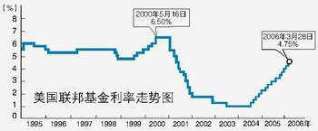
美联储的如意算盘和欧洲央行的刻舟求剑

Slide 40
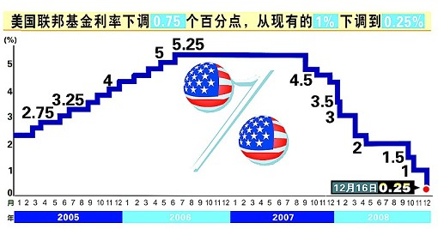

Slide 41
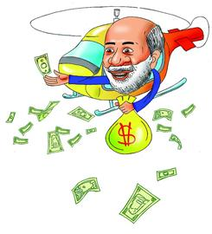
直升飞机本
量化宽松
（QE：Quantitative Easing）中央银行在实行零利率或近似零利率政策后，通过购买国债等中长期债券，增加基础货币供给，向市场注入大量流动性资金的干预方式，以鼓励开支和借贷，也被简化地形容为间接增印钞票。

Slide 42
扭转操作
美联储2011年9月２１日宣布，将采取“卖短买长”的“扭转操作” 延长所持国债期限，以刺激经济复苏。避免再次推出颇有争议的ＱＥ政策。出售剩余期限为3年及以下的4000亿美元中短期国债，购买相同数量剩余期限为6年至30年的中长期国债，以压低长期利率。
Notes:
扭转操作(Operation Twist)，始于1961年，当时的目的在于平滑收益率曲线，以促进资本流入和强化美元地位。美联储利用公开市场操作，卖出短期债券而买入长期债券，削减美债平均久期。该操作在缩短长短期债券收益率上有部分成效，但由于短期未见显著效果，最终没有持续进行。不过该操作随后又被单独测试效果，并发现较原有预期更为有效。鉴于这样的重新评估结果，该操作被各国央行视为量化宽松的可替代操作选项。
此外，“扭转操作”被用来特指美联储在第二次量化宽松到期之后，可能出台的变相QE3货币政策，2012年6月21日，美联储议息会议延长扭转操作至2012年年底，规模为2670亿美元。
英国《金融时报》认为，伯南克的选项将是某种形式的“扭转操作”，即不扩大资产负债表规模，但延长其持有债券的期限。卖掉短期国债，买入长期国债，进一步推低长期债券的收益率。这种方法不但可以获得量化宽松的好处，又可以免去扩大资产负债表的风险，美国曾在上世纪60年代使用该办法。美联储“扭转操作”实为变相QE3。美联储于9月21日宣布的这项新的非常规政策，是指将在2012年6月底之前购入4000亿美元的、剩余期限为6到30年的美国国债，同时出售等量的、剩余期限为3年或以下的美国国债，这将使美联储所持资产平均期限延长，美联储据此称其为“展期计划”（Maturity Extension Program），但市场似乎更愿意将之比拟为1961年美联储曾采取的政策操作（即“扭转操作”）。美联储是希冀通过这种“售短买长”的扭转操作，来压低长期国债和与国债有较高替代性的金融资产的收益率，以此缓解当前金融市场的紧张局面，并借此刺激经济复苏。

Slide 43
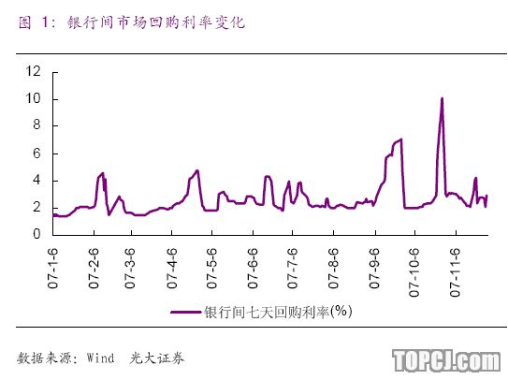
四、资金的供求状况

Slide 44
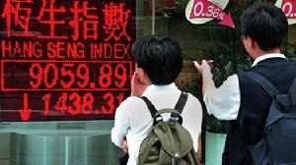
五、国际经济的环境
1998香港狙击战
2008年中国不加息。
2001年，阿根廷发生金融危机，巴西货币恐慌贬值，被迫加息至18.25%。
大萧条时期，美国加息，为了应对英国放弃金本位
Notes:
利差交易（carry trade）
所谓利差交易就是利用不同货币的利差谋取收益的交易方式。
由于日本长期实行零利率， 为了追逐利差收益， 国际投资者纷纷借
入日元购买那些以其他币种计价的高收益资产， 希望从中获利。据
估计， 日元利差交易的规模可能高达数千亿美元。日本的零利率政
策使得廉价的日元大量涌入全球市场， 买入高息债券或者涌入股
市， 从而推高了各国流动性水平。在２００８ 年金融危机爆发前， 金
融市场盛行一个高收益的套利交易模式：以较低的利率借得日元，
转换成巴西雷亚尔， 并买入巴西国债， 每年可以获得１０％ 以上的高
额国债利息， 还享受３０％ 以上的雷亚尔货币升值， 最终录得５０％
左右的高额回报。
，２００１ 年， 阿根廷发生了债务危机， 并导致巴西的货币恐慌性
贬值。７ 月４ 日， 巴西中央银行为遏止雷亚尔持续贬值， 宣布将基
本利率由１６７５％ 提高到１８２５％ ， 成为当时世界上利率第三高的
国家。

Slide 45
新常态
®比尔·格罗斯
Notes:
：“对过去几十年进行放电影似的回顾，我们会看到，资产价格的加速上涨并不是由学术界或投资界的任何特别智慧操作所导致，而是美联储以及其它全球央行大肆印钞、调降利率以及提出一种虚假的货币财富安全感所致。”
发达国家经济体的缓慢增长、高失业率和有序的去杠杆化组成了现在大家所说的2008年金融危机后的“新常态”。格罗斯表示，这种新常态已经逐渐演变成一个存在信贷和零利率风险的世界。
格罗斯写道：“我们在过去三十年中已经习惯了的以进攻为导向的投资世界已经因为零利率立场而遭到破坏。投资防御时代即将来临。”（

Slide 46
利率市场的弄潮儿
长期资本管理公司梦幻组合：
掌门人梅里韦瑟
华尔街债务套利之父
默顿
1997年诺贝尔经济学奖得主
舒尔茨
1997年诺贝尔经济学奖得主
莫里斯
前财政部副部长、联储副主席
罗森菲尔德
前所罗门兄弟债券交易部主管
它与量子基金、老虎基金、欧米伽基金一起被称为国际四大"对冲基金"。
投资回报率：1994年28.5%、1995年42.8%、1996年40.8%、1997年17%.
沽空的德国债券价格上涨，做多的意大利债券价格下跌，它所期望的正相关变为负相关，结果两头亏损。
美国30年国库卷和29年国库卷的价格收敛上（卖空前者，买入后者)，本以为可以不论价格升降都稳操胜券。

Slide 47
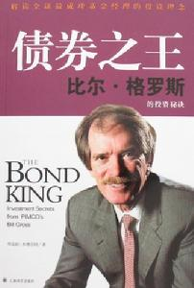
利率市场的弄潮儿

Slide 48
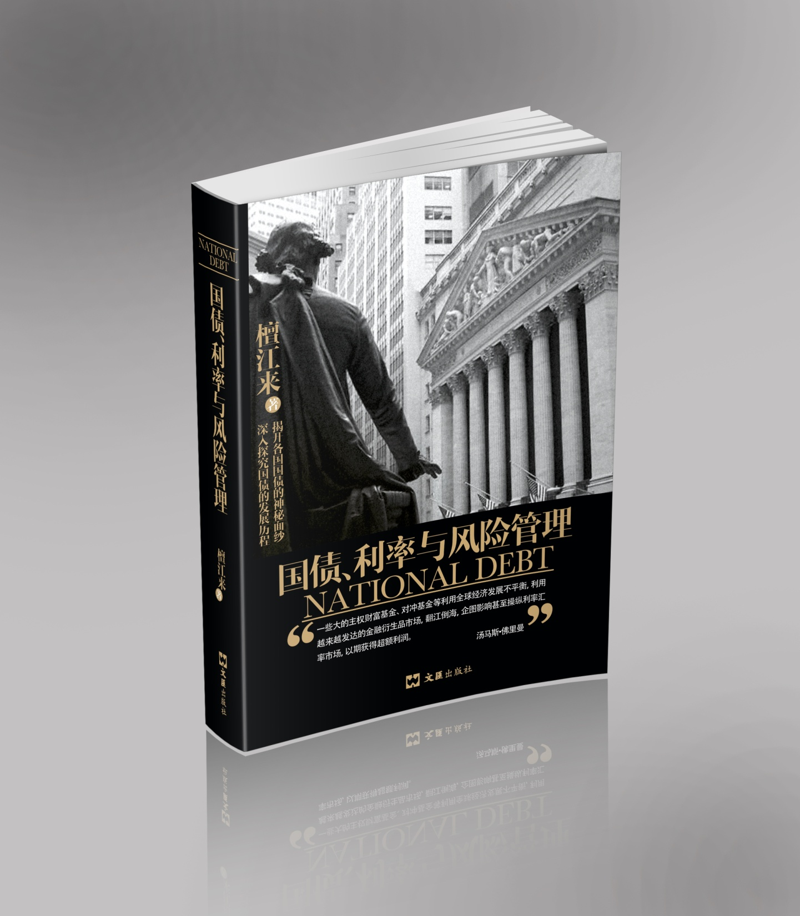

Slide 49

本课件以及讲师授课内容为介绍国债期现货相关知识，揭示交易风险等用途。不代表中国金融期货交易所的立场或观点，不作为投资者投资决策的依据。任何依据该内容进行投资所造成的损失，中国金融期货交易所不承担任何责任。

Slide 50
谢 谢！

